Slide 1

ỦY BAN NHÂN DÂN QUẬN LONG BIÊN
TRƯỜNG TIỂU HỌC ÁI MỘ B
PHÂN MÔN: LỊCH SỬ
BÀI 24: NGHĨA QUÂN TÂY SƠN TIẾN RA THĂNG LONG (1786)

Slide 2

KHỞI ĐỘNG

Slide 3
Câu 1: Vào thế kỉ XVI – XVII một số thành thị nước ta trở nên phồn thịnh.
ĐIỀN ĐÚNG HOẶC SAI
Đ

Slide 4
Câu 2: Phố Hiến chỉ có người Việt Nam sinh sống.
ĐIỀN ĐÚNG HOẶC SAI
S

Slide 5
Câu 3: Hội An là thành phố cảng lớn thứ 2 ở Đàng Trong.
ĐIỀN ĐÚNG HOẶC SAI
S

Slide 6
Câu 4: Ngày 5-12-1999 phố cổ Hội An được UNESCO công nhận là Di sản văn hóa thế giới.
Đ
ĐIỀN ĐÚNG HOẶC SAI

Slide 7
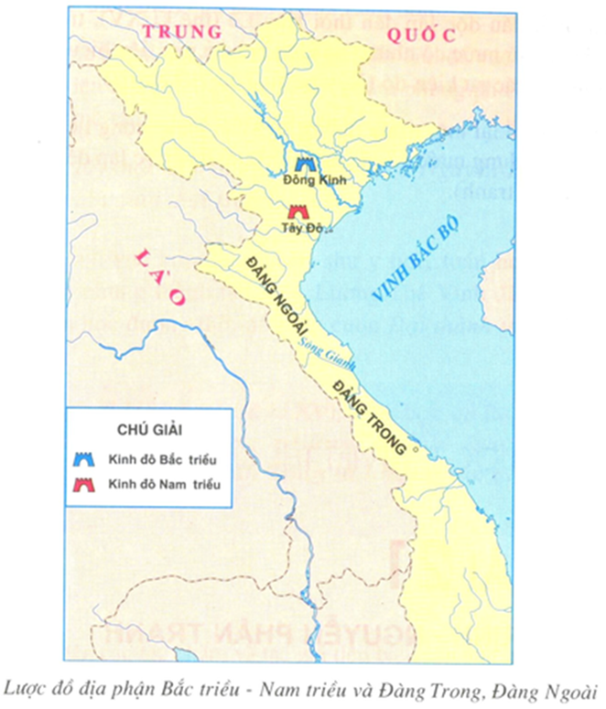
Câu 5: Hãy chỉ trên lược đồ ranh giới phân chia
Đàng Trong, Đàng Ngoài.

Slide 8
Mà nay áo vải cờ đào
Giúp dân dựng nước xiết bao công trình.
Đó là nhân vật nào?
Nguyễn Huệ

Slide 9
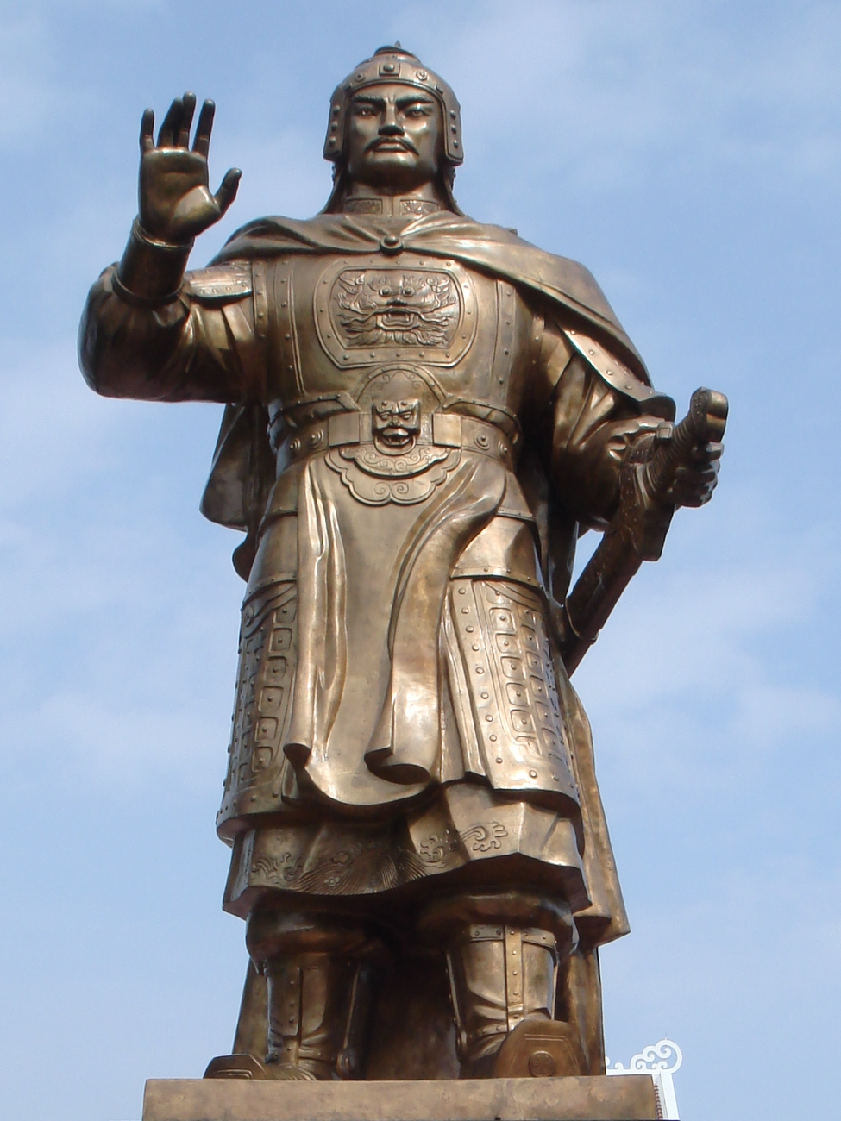
Nguyễn Huệ là một người rất thông minh, chăm chỉ, quyết đoán và đặc biệt có tài quân sự. Nguyễn Huệ là người lập nên nhiều chiến thắng lẫy lừng trong lịch sử của nước nhà.
Cha của Nguyễn Huệ là người họ Hồ, sau đổi thành họ Nguyễn, người gốc ở Hưng Nguyên Nghệ An. Gia đình bị bắt đưa vào ấp Tây Sơn Thượng (thuộc Tây Sơn Bình Định ngày nay).

Slide 10
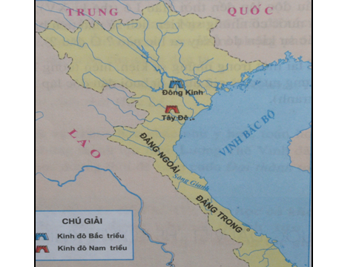
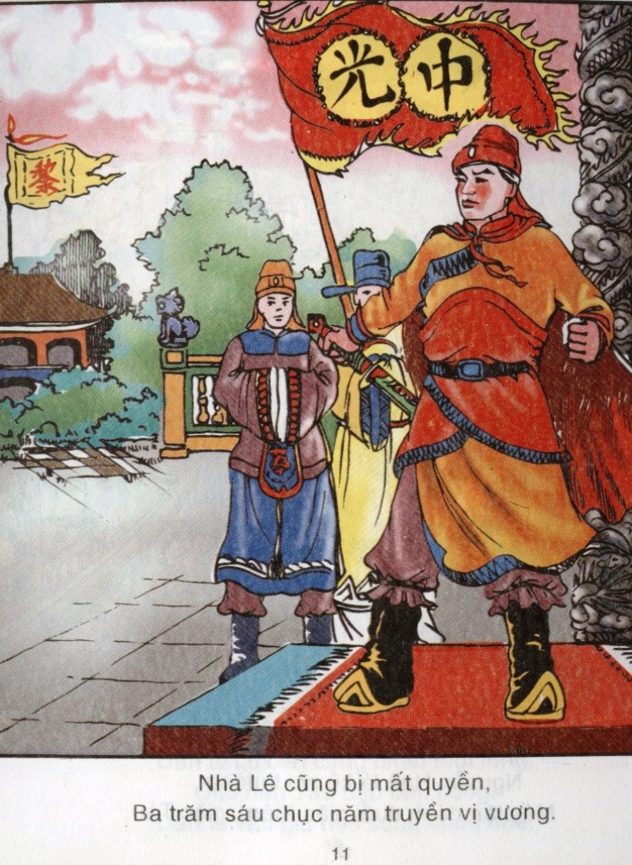
Nghĩa quân Tây Sơn tiến ra Thăng Long (1786)

Slide 11
Yêu cầu cần đạt
Hiểu việc nghĩa quân Tây Sơn làm chủ được Thăng Long có nghĩa là về cơ bản đã thống nhất được đất nước, chấm dứt thời kì Trịnh - Nguyễn phân tranh.
Trình bày sơ lược cuộc diễn biến cuộc tiến công ra Bắc diệt chính quyền họ Trịnh của nghĩa quân Tây Sơn.

Slide 12
KHÁM PHÁ

Slide 13
Lịch sử
Thời gian: 2’
Bài 24 : Nghĩa quân Tây Sơn tiến ra Thăng Long
(1786)
(Đọc thông tin đoạn 1 phần chữ nhỏ ở SGK/59)
* Những ai đã dựng cờ khởi nghĩa chống chính quyền họ Nguyễn ở Đàng Trong ?
- 3 anh em Nguyễn Nhạc, Nguyễn Huệ, Nguyễn Lữ.
* Họ đã thành lập căn cứ địa ở đâu? Năm nào ?
- Căn cứ địa được lập ở vùng Tây Sơn thượng đạo (nay là An Khê- Gia Lai), năm 1771.

Slide 14
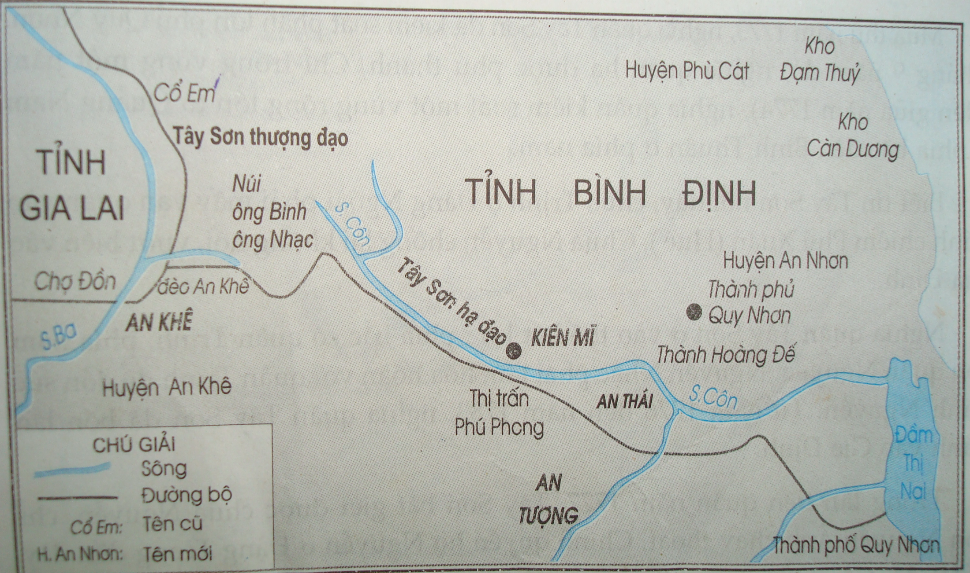

Lược đồ căn cứ địa của nghĩa quân Tây Sơn

Slide 15
Lịch sử
NGHĨA QUÂN TÂY SƠN TIẾN RA THĂNG LONG (1786)
Hoạt động 1: Sự phát triển của nghĩa quân Tây Sơn.
- Mùa xuân năm 1771, tại Tây Sơn Thượng Đạo, ba anh em: Nguyễn Nhạc, Nguyễn Lữ, Nguyễn Huệ đã dựng cờ khởi nghĩa.
- Ba anh em Tây Sơn chia nhau trấn giữ 3 vùng: Nguyễn Nhạc (Trung ương Hoàng đế) đóng ở Quy Nhơn, Nguyễn Lữ (Đông Định Vương) đóng ở Gia Định và Nguyễn Huệ (Bắc Bình Vương) đóng ở Phú Xuân.

Slide 16
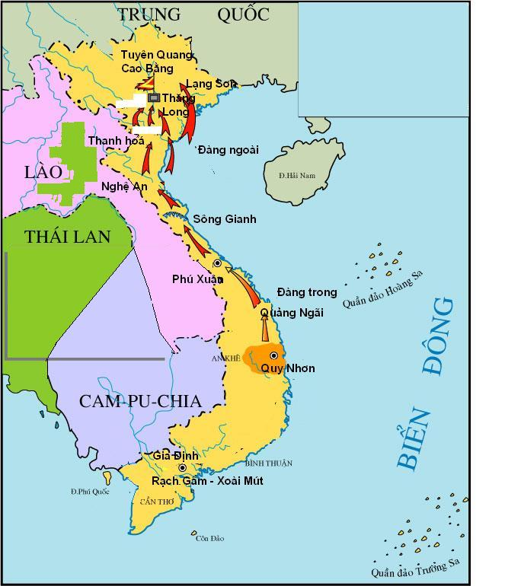
NGUYỄN HUỆ
NGUYỄN NHẠC
NGUYỄN LỮ

Slide 17
Lịch sử
Thời gian: 1’
Tiết 28 : Nghĩa quân Tây Sơn tiến ra Thăng Long
(1786)
* Tại sao nghĩa quân Tây Sơn lật đổ chính quyền họ Nguyễn?
Chính quyền họ Nguyễn bị suy thoái, nhân dân cực khổ.

Slide 18
Tiết 28 : Nghĩa quân Tây Sơn tiến ra Thăng Long
(1786)
1. Nguyên nhân :
( Đọc thông tin từ: Sau khi …năm 1786 )
Mục đích của Nguyễn Huệ tiến quân ra Thăng Long để làm gì ?
Nguyễn Huệ quyết định tiến quân ra Thăng Long, lật đổ chính quyền họ Trịnh, thống nhất giang sơn.

Slide 19


Tại sao Nguyễn Huệ quyết định tiến ra Thăng Long?
Đánh đổ được chế độ thống trị của họ Nguyễn ở Đàng Trong ( 1777)
Nguyễn Huệ quyết định tiến ra Thăng Long
Đánh đuổi được quân xâm lược Xiêm (1785).
Năm 1786 hạ được thành Phú Xuân.
Năm 1786 Nghĩa quân Tây Sơn làm chủ được toàn bộ vùng đất ở Đàng Trong và quyết định tiến ra Thăng Long diệt chính quyền họ Trịnh.

Slide 20
Nguyễn Huệ là người phi thường
Mấy lần đánh đuổi giặc Xiêm, giặc Tàu

Slide 21
Lịch sử
Thời gian: 5’
Tiết 28 : Nghĩa quân Tây Sơn tiến ra Thăng Long
(1786)
2. Diễn biến: (Đọc từ: Nghe tin đó ...đến hết)
Câu 1:Nghe tin Nghĩa quân Tây Sơn tiến ra thì thái độ của chúa Trịnh ra sao ?
Câu 2: Trịnh Khải và các viên tướng bàn nhau như thế nào?
Câu 3: Sự việc nào cho thấy quân Trịnh rất chủ quan?
Câu 4: Khi nghĩa quân Tây Sơn ập đến thì quân Trịnh chống đỡ như thế nào ?
Câu 5: Lúc đó, nghĩa quân Tây Sơn đã làm gì?
Câu 6: Khi đó Trịnh Khải đã làm gì?
Nhóm 6

Slide 22
Lịch sử
Tiết 28 : Nghĩa quân Tây Sơn tiến ra Thăng Long
(1786)
2. Diễn biến: (Đọc từ: Nghe tin đó ...đến hết)
*Câu 1: Nghe tin Nghĩa quân Tây Sơn tiến ra thì thái độ của chúa Trịnh ra sao ?
- Trịnh Khải đứng ngồi không yên.
Câu 2: Trịnh Khải và các viên tướng bàn nhau như thế nào?
-Tây Sơn xứ lạ nên nhử cho chúng tới gần rồi đánh một trận mà tiêu diệt cho hết.
Trịnh Khải yên lòng dàn binh đợi đánh.
Câu 3: Sự việc nào cho thấy quân Trịnh rất chủ quan?
- Quân Trịnh tưởng quân Tây Sơn còn ở xa nên bỏ thuyền, lên bờ chơi tản mát.

Slide 23
Lịch sử
Tiết 28 : Nghĩa quân Tây Sơn tiến ra Thăng Long
(1786)
Câu 4: Khi nghĩa quân Tây Sơn ập đến thì quân Trịnh chống đỡ như thế nào ?
- Quân Trịnh không kịp xuống thuyền, phần bị giết, phần bỏ chạy.
-Trịnh Khải phất cờ lệnh thúc quân đánh trả nhưng tướng sĩ nhìn nhau không dám tiến.
Câu 5: Lúc đó, nghĩa quân Tây Sơn đã làm gì ?
- Lúc đó, quân Tây Sơn bắn đạn lửa vào quân Trịnh. Phút chốc, quân Trịnh đại bại.
Câu 6: Khi đó Trịnh Khải đã làm gì ?
- Trịnh Khải cởi áo chúa bỏ chạy.

Slide 24
Chú giải
Ranh giới giữa Đàng trong
và Đàng ngoài
Quân thủy
Quân bộ
1786
Chú giải
Nơi kiểm soát của 3 anh em Tây sơn:
Nguyễn Nhạc (Quy Nhơn)
Nguyễn Huệ (Phú Xuân)
Nguyễn Lữ (Gia Định)
----- :Ranh giới quốc gia ngày nay

Slide 25
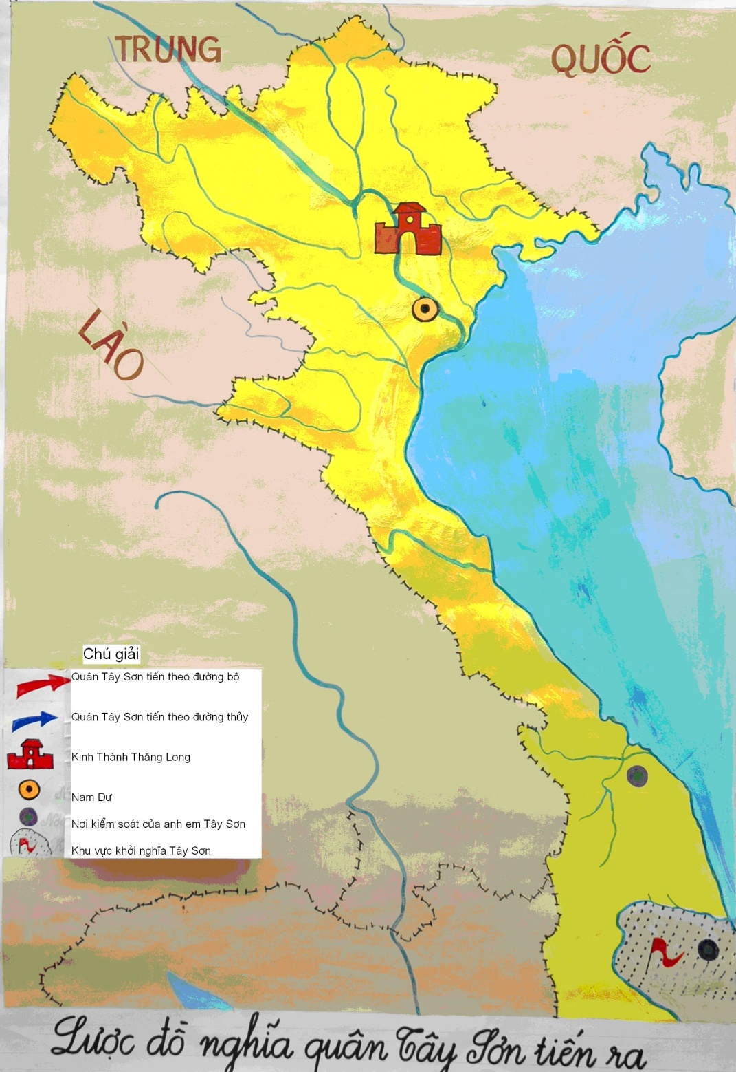
S«ng Hång
S«ng Hång
S«ng Hång
Thăng Long
Thăng Long
Thăng Long
Nam Dư
Nam Dư
Nam Dư
S«ng Gianh
S«ng Gianh
S«ng Gianh
Phú Xuân
Phú Xuân
Phú Xuân
An Khê
An Khê
An Khê
Quy Nhơn
Quy Nhơn
Quy Nhơn
Lược đồ nghĩa quân Tây Sơn tiến ra Thăng Long (năm 1786)

Slide 26
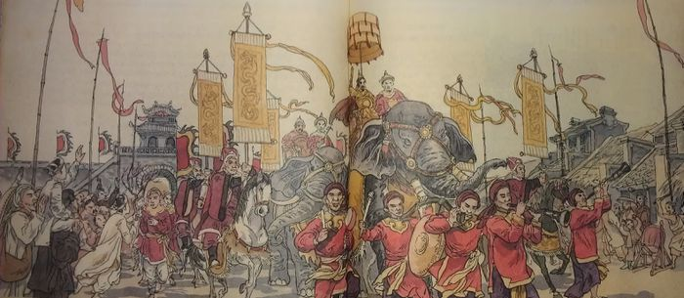
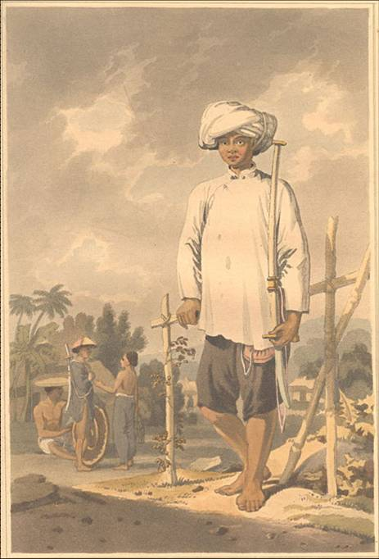
Chân dung người lính Tây Sơn

Slide 27
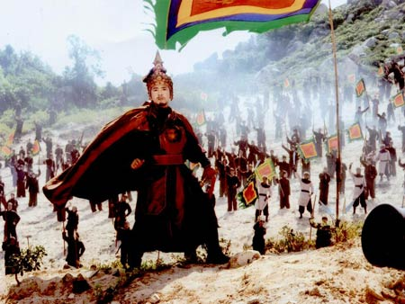
Khí thế tiến công sôi sục của nghĩa quân Tây Sơn

Slide 28
Lịch sử
Tiết 28 : Nghĩa quân Tây Sơn tiến ra Thăng Long
(1786)
3. Kết quả, ý nghĩa :
(Đọc thông tin sgk đoạn cuối)
*Qua diễn biến của cuộc đấu tranh giữa quân Tây Sơn và chúa Trịnh chúng ta thu được kết quả gì ?
- Nguyễn Huệ làm chủ được Thăng Long, lật đổ họ Trịnh, giao quyền cai quản Đàng Ngoài cho Vua Lê ( Năm 1786)
* Kết quả thắng lợi đó nó có ý nghĩa như thế nào ?
- Mở đầu cho việc thống nhất lại đất nước sau hơn 200 năm đất nước bị chia cắt.

Slide 29
Ghi vào ô trống chữ Đ trước câu trả lời đúng, chữ S trước câu trả lời sai.
Nghĩa quân Tây Sơn tiến ra Thăng Long đã đạt được kết quả và ý nghĩa như thế nào?
Đ
a) Lật đổ chính quyền họ Trịnh.
Đ
b) Làm chủ được Thăng Long.
c) Nguyễn Huệ xưng danh hoàng đế.
S
d) Nguyễn Huệ giao quyền cai quản cho vua Lê
Đ
đ) Mở đầu cho việc thống nhất lại đất nước.
Đ

Slide 30
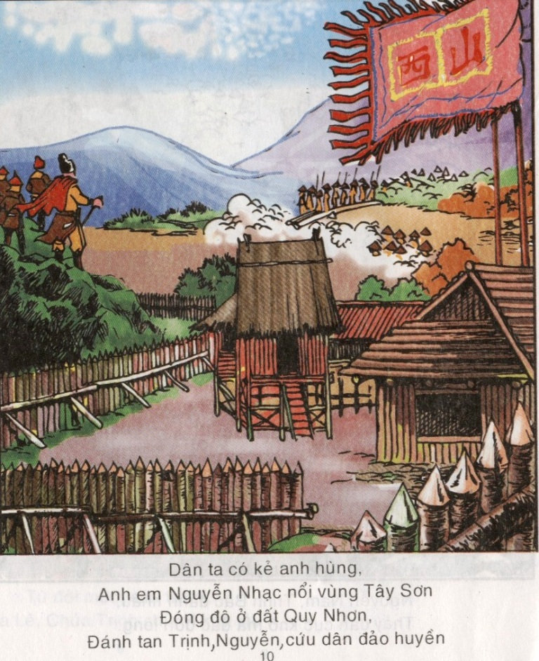
Dân ta có người anh hùng
Nghìn thu soi rạng giống nòi quang vinh
Đóng đô ở đất Quy Nhơn
Đánh tan Trịnh Nguyễn cứu dân đảo huyền

Slide 31
Lịch sử
Tiết 28 : Nghĩa quân Tây Sơn tiến ra Thăng Long
(1786)
Nội dung bài học
Nguyễn Huệ kéo quân ra Bắc, tiến vào Thăng Long, tiêu diệt chính quyền họ Trịnh. Quân của Nguyễn Huệ đi đến đâu đánh thắng tới đó.
Năm 1786, nghĩa quân Tây Sơn làm chủ Thăng Long, mở đầu cho việc thống nhất lại đất nước.

Slide 32
VẬN DỤNG

Slide 33


Trò chơi: Giải ô chữ
1
T | R | Ị | N | H
T
Â
Y
S
Ơ
N
?
?
?
?
?
S | Ơ | N | T | Â | Y
?
?
?
?
?
?
2
N | G | U | Y | Ê | N | H | U | Ệ
3
?
?
?
?
?
?
?
?
?
4
S | Ợ | H | Ã | I
?
?
?
?
?
G | I | A | N | G | S | Ơ | N
5
?
?
?
?
?
?
?
?
T | H | Ă | N | G | L | O | N | G
6
?
?
?
?
?
?
?
?
?
Câu 3: Ai là người lãnh đạo cuộc tiến quân ra Thăng Long?
Câu 5: Tổ quốc được gọi là gì?
Câu 6: Nguyễn Huệ tiến quân ra đâu
để tiêu diệt họ Trịnh
Câu 4: Thái độ của nhà Trịnh khi nghe tin Nguyễn Huệ tiến ra Thăng Long?
Câu 1: Nghĩa quân Tây Sơn tiến ra Thăng Long
lật đổ chính quyền họ nào?
T | Â | Y | S | Ơ | N
Câu 2: Chúa Trịnh bị bắt ở đâu?

Slide 34
Nguyễn Huệ
làm chủ Thăng Long,
lật đổ họ Trịnh
Quân Trịnh đại bại.Trịnh Khải cởi áo Chúa bỏ chạy.
Trịnh Khải phất cờ lệnh thúc quân đánh trả.
Quân sĩ nhìn nhau không dám tiến.
Quân Tây Sơn ập đến quân Trịnh trở tay không kịp
phần bị giết, phần bỏ chạy.
Quân thủy và quân bộ của Nguyễn Huệ tiến
như vũ bão về Thăng Long.
Nghe tin đó Trịnh Khải tức tốc triệu tập
quần thần bàn kế giữ kinh thành.
Nguyễn Huệ quyết định tiến
ra Thăng Long, lật đổ chính quyền họ
Trịnh.Thống nhất giang sơn.

Slide 35
* Học thuộc ghi nhớ.
* Chuẩn bị bài sau:
Quang Trung
đại phá quân Thanh.

Slide 36

TIẾT HỌC KẾT THÚC
Chúc các em chăm ngoan, học giỏi

Slide 37
Lịch sử
Nghĩa quân Tây Sơn tiến ra Thăng Long (1786)
1. Nguyên nhân:
+ Lật đổ họ Trịnh, thống nhất đất nước.
2. Diễn biến
+ Thời gian: 1786
+ Quân Tây Sơn tiến như vũ bão→ quân Trịnh không kịp trở tay→ đi đến đâu thắng đến đó.
3. Kết quả:
+ Năm 1786 làm chủ Thăng Long.
+ Mở đầu cho việc thống nhất đất nước.

